Slide 1
Информационное издание ПОЗИТИВ
Пошехонский
аграрно-политехнический колледж
Выпуск № 37. Январь 2019 г.

Slide 2
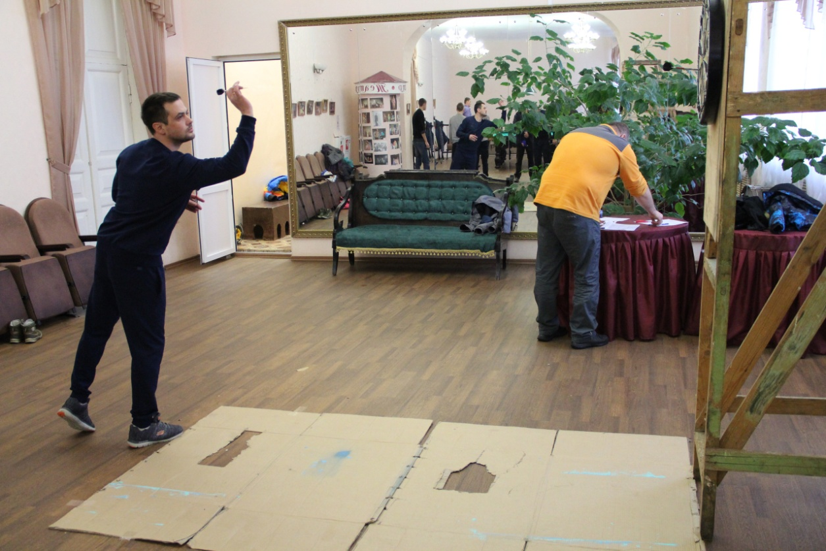
Новогодние каникулы спортсменов
Новый год - сезон спортивных событий для активистов "Молодежки в спорте". 6 наград завоевали спортсмены объединения.
6 января в районном Доме культуры состоялись соревнования на приз Главы Пошехонского муниципального района Н.Н. Белова по следующим видам: дартс и русский бильярд.
В турнире по дартсу победу одержал Евгений Дмитриев, 2-ое место завоевал - Алексей Протасов и 3-е - Сергей Емельянов.
В соревнованиях по русскому бильярду приняли участие 10 человек.

Slide 3
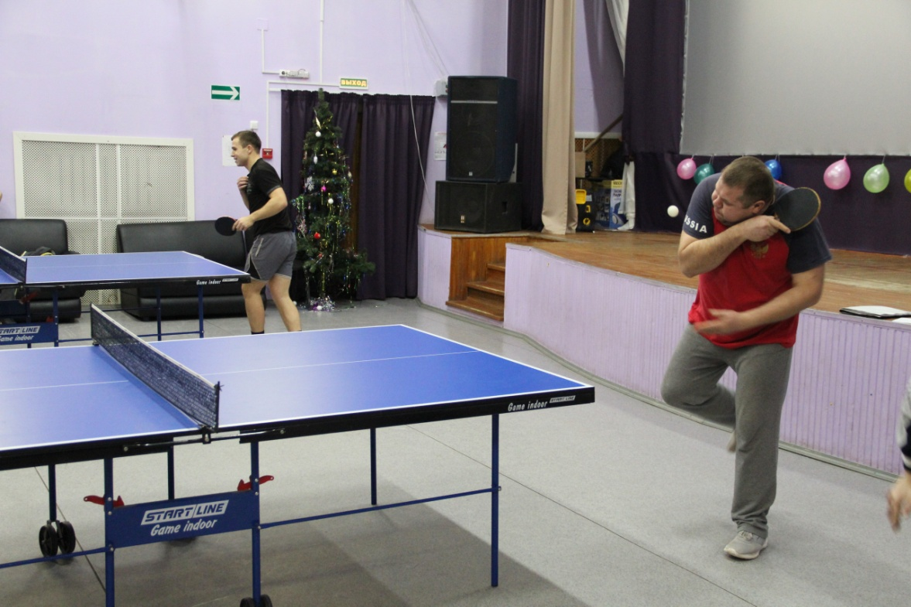
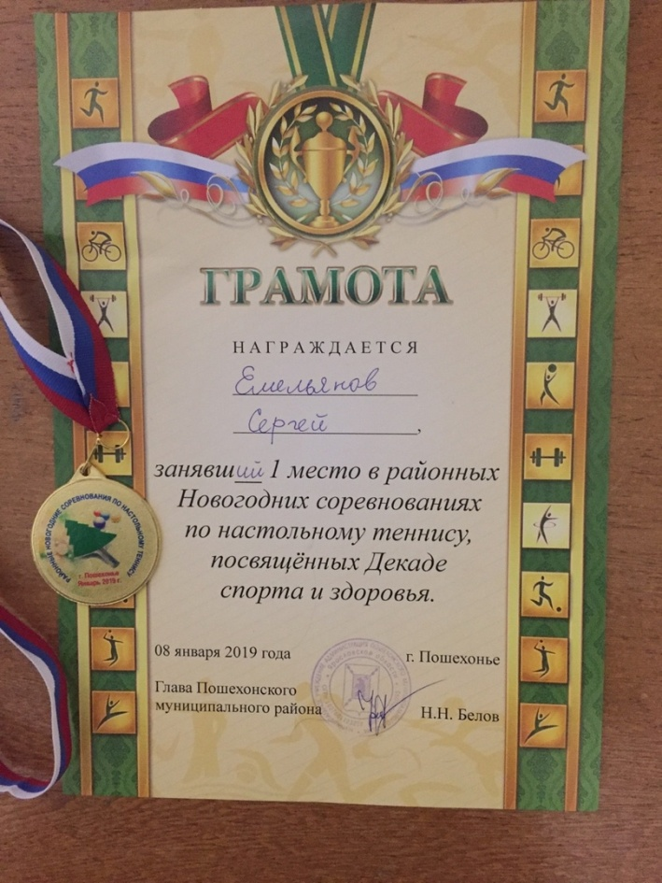
Новогодние каникулы спортсменов
8 января в кинотеатре "Юбилейном" состоялись Новогодние соревнования по настольному теннису, посвященные Декаде спорта и здоровья, первенство в которых одержал Сергей Емельянов.

Slide 4
Старый новый год
В ночь с 13 на 14 января отмечается Старый Новый год. Почему этот праздник имеет место быть и есть ли причины его отмечать? Старый Новый год пришел в нашу культуру вместе со старым стилем летоисчисления. В не таком далеком 1918 году большевистское правительство решило поменять календарь. Царская Россия жила по юлианскому календарю, а Европа — по григорианскому. Первый был создан в Римской империи и основывался на древнеегипетской астрономии. Григорианский календарь же был более точным, его создали в XVI веке с учетом новейших знаний об устройстве вселенной. Разница между двумя системами исчисления составляла 13 дней и создавала неудобства для ведения международных политических и экономических дел и приводила к забавным казусам в повседневной жизни. Например, по датам на почтовых штемпелях выходило, что телеграмму получили в Европе на несколько дней раньше, чем отправили в России. Переход на западноевропейский календарь произошел 14 февраля 1918 года. Согласно декрету, главной целью всего проекта было «установление в России одинакового почти со всеми культурными народами исчисления». Появился и необычный праздник — старый Новый год, то есть Новый год по старому стилю, который не был забыт в народе. Однако праздновали старый Новый год не так масштабно, как ночь с 31 декабря на 1 января. Вопреки расхожему мнению, традиция отмечать старый Новый год существует не только в нашей стране. Подобные праздники есть в странах бывшего СССР, а также в Греции, Сербии, Черногории, Алжире, Тунисе и многих других странах. Во всех государствах появление необычной даты связано с переходами на разные календари, но в каждой стране существуют свои традиции.

Slide 5
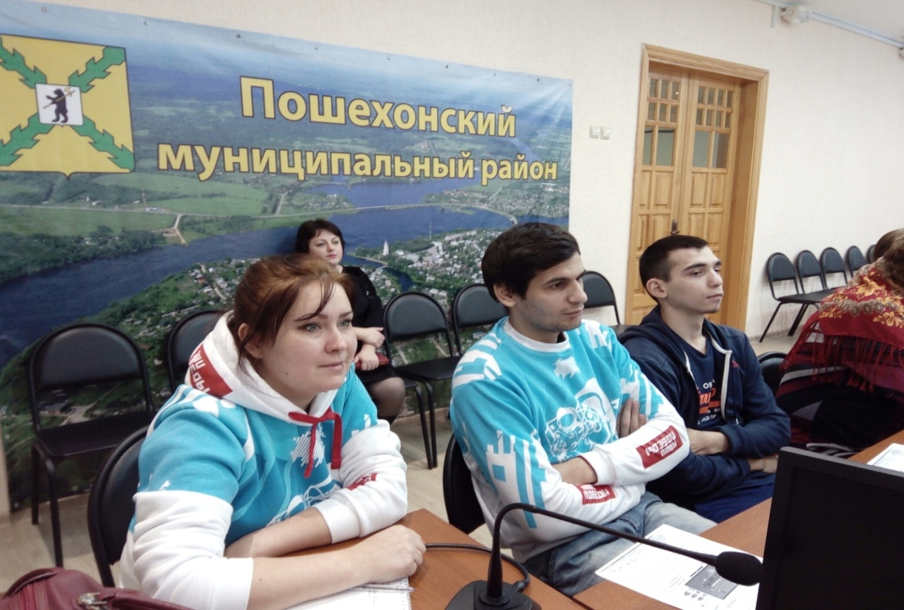
«Волонтеры Победы»
18 января в администрации Пошехонского района активисты штаба «Волонтеры Победы» Руслан Нечаев и Анатолий Романов прошли обучение по установке цифрового телевидения. В ближайшее время волонтеры будут оказывать помощь одиноким и пожилым людям в установке ТВ - приставок. Вечером в МУ «Социальное агентство молодежи» координатор штаба Екатерина Винниченко представила активу новые направления и проекты движения. Впереди ребят ждут яркие и интересные события. Желаем успехов пошехонскому отделению во всех начинаниях!

Slide 6
День российского студенчества!
Студенчество — невероятная пора самых ярких открытий на жизненном пути. Пусть каждый год становится еще одним поводом для новых начинаний, которые приумножат всё то, о чём мечтается. Мы желаем вам легких билетов во время сессий и всегда приятного отдыха после нее! Пускай студенческие годы станут самыми незабываемыми и крутыми. Учитесь и наслаждайтесь прекрасным периодом своей жизни!

Slide 7
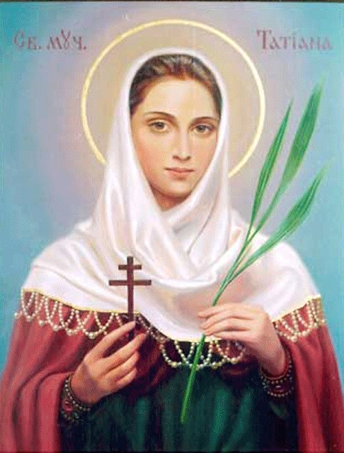
Татьянин день
25 января отмечается Татьянин день. История возникновения праздника уходит корнями в глубокую древность. Названа эта дата в честь мученицы Татианы, родившейся в Риме около 200 года. Её родители были богатые и знатные граждане, которые втайне от всех являлись христианами. Дочь они тоже воспитали в христианской вере.
Во время гонений на христиан, организованных при римском императоре Севере, Татиана была схвачена. Девушку привели в храм Аполлона для принесения жертвы. По молитвам святой неожиданно произошло землетрясение: идол развалился на куски, а храм язычников был разрушен. Татиану подвергли мучениям, но так и не смогли заставить отречься от веры. Казнена святая была вместе с отцом.

Slide 8
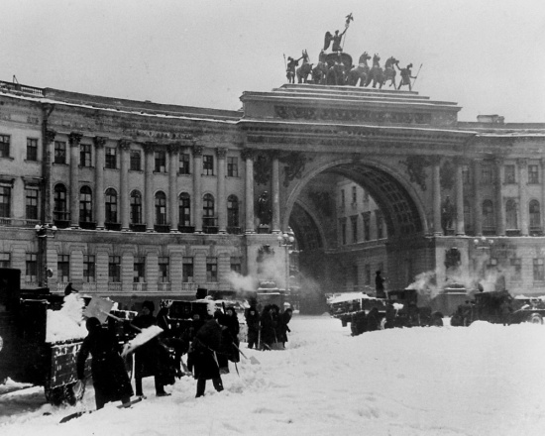
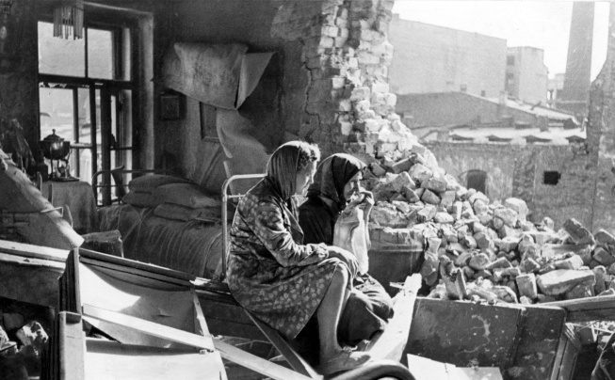
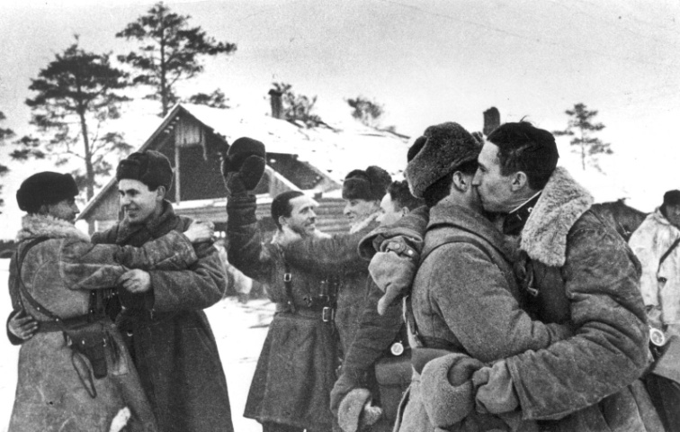
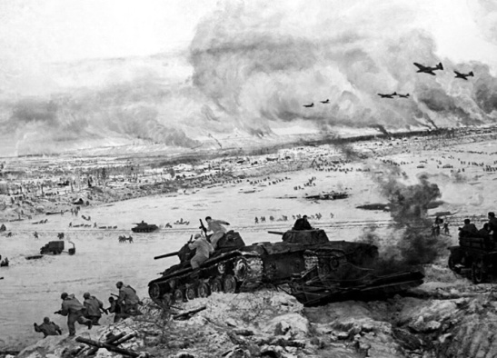
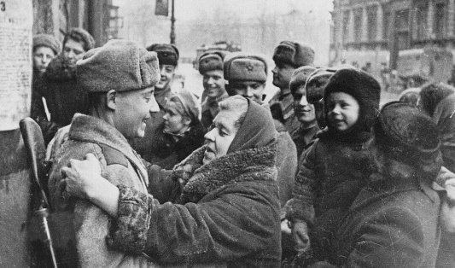
27 января – 75-я годовщина Дня полного освобождения Ленинграда от фашистской блокады.
872 дня голода, холода, нескончаемых бомбежек, борьбы за жизнь, отчаянного сопротивления и веры. Блокада Ленинграда, унесшая по разным данным от 700 тысяч до полутора миллионов жизней мирных горожан, стала одной из самых страшных страниц нашей истории. Именно поэтому освобождение города – это важный день не только для жителей Санкт-Петербурга, но и для всей страны.
Сегодня мы чествуем ветеранов блокады Ленинграда, чье мужество, стойкость и отвага служат примером для подрастающих поколений, воспитывая в них качества, достойные великих предков.

Slide 9
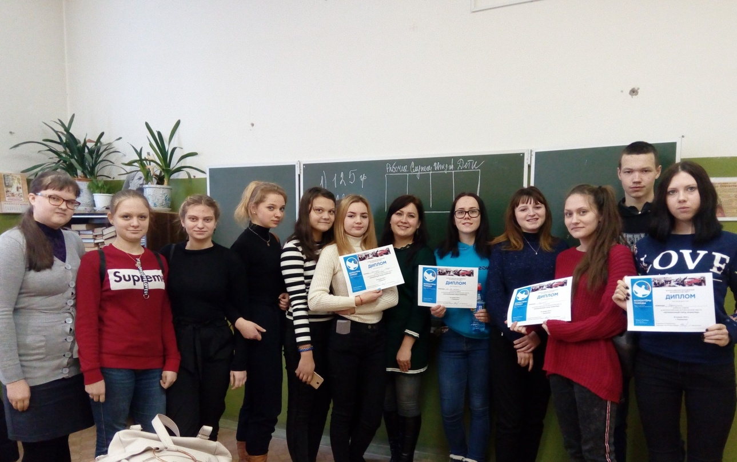
Всероссийский исторический квест "Непокоренный город Ленинград"
30 января 2019 г. студенты первых курсов Пошехонского аграрно-политехнического колледжа приняли участие во Всероссийском историческом квесте "Непокоренный город Ленинград".
Выбрав капитанов и придумав названия командам, таких оказалось пять: "Партизаны", "Ленинград", "Позитив", "Мы сможем все" и "Победа", участники окунулись в события блокады. Неформальной возможностью данного квеста стало использование интернета, участники находили разные пути поиска информации.
Все задания были ограничены временными рамками, команды, не успевшие вовремя прислать ответы администратору квеста, лишались баллов. Участники справились на ура, но с большим отрывом победу одержала команда "Партизаны".

Slide 11
Главный редактор: Лебедева Алёна Алексеевна Тираж 200 экземпляров Издательство : ГПОУ ЯО Пошехонский аграрно-политехнический колледж © 152850 Ярославская область, г. Пошехонье, ул. Советская, д.25 тел. (факс) (848546 ) 2-12-07 e-mail: pshk_dir@mail.ru сайт: http://selhoztehn-posh.edu.yar.ru группа в ВК: https://vk.com/public55880230 Газета очень надеется на плодотворное сотрудничество с каждым из вас и ждет интересных сообщений, стихотворений, прозаических произведений, фотографий, рисунков- всего того, что было бы интересно нам всем.

